Slide 1


Основы Информационных Технологий.
Лекция 1
Информация
Информатика
Измерение информации
2023

Slide 2
Информация
Ульяновский государственный технический университет
ULSTU.RU

Slide 3
Информация
Что такое информация
Понятие «информация» является многогранным.
Информация (от лат. informātiō «разъяснение, представление, понятие о чём-либо», informare «придавать вид, форму, обучать; мыслить, воображать») – све­де­ния (со­об­ще­ния, дан­ные) не­за­ви­си­мо от фор­мы их пред­став­ле­ния.
Ульяновский государственный технический университет
ULSTU.RU

Slide 4
Информация
Что такое информация
Информация – это любые сведения, принимаемые и передаваемые, сохраняемые различными источниками.
Информация – это вся совокупность сведений об окружающем нас мире, о всевозможных протекающих в нем процессах, которые могут быть восприняты живыми организмами, электронными машинами и другими информационными системами.
Информация – это значимые сведения о чём-либо, когда форма их представления также является информацией, то есть имеет форматирующую функцию в соответствии с собственной природой.
Ульяновский государственный технический университет
ULSTU.RU

Slide 5
Информация
Что такое информация
Информация – это все то, чем могут быть дополнены наши знания и предположения.
Информация – это психический продукт любого психофизического организма, производимый им при использовании какого-либо средства, называемого средством информации.
Ульяновский государственный технический университет
ULSTU.RU

Slide 6
Информация
Что такое информация
Информация – это данные, организованные таким образом, что имеют смысл для имеющего с ними дело человека.
Информация – это значение, вкладываемое человеком в данные на основании известных соглашений, используемых для их представления.
Ульяновский государственный технический университет
ULSTU.RU

Slide 7
Информация
Что такое информация
В стандартах:
ISO/IEC 10746-2:1996: знания о предметах, фактах, идеях и т. д., которыми могут обмениваться люди в рамках конкретного контекста;
ISO/IEC 2382:2015: знания относительно фактов, событий, вещей, идей и понятий, которые в определённом контексте имеют конкретный смысл;
ГОСТ 7.0-99: сведения, воспринимаемые человеком и (или) специальными устройствами как отражение фактов материального или духовного мира в процессе коммуникации.
Ульяновский государственный технический университет
ULSTU.RU

Slide 8
Информация
Что такое информация
Первоначально «информация» – сведения, передаваемые людьми устным, письменным или каким-либо другим способом (с помощью условных сигналов, технических средств и т. д.); с середины XX века термин «информация» превратился в общенаучное понятие, включающее обмен сведениями между людьми, человеком и автоматом, автоматом и автоматом; обмен сигналами в животном и растительном мире; передачу признаков от клетки к клетке, от организма к организму (например, генетическая информация); одно из основных понятий кибернетики.
Ульяновский государственный технический университет
ULSTU.RU

Slide 9
Информация
Что такое информация
В теории информации и кибернетике под информацией понимается не каждое сообщение, а лишь такое, которое содержит неизвестные ранее его получателю факты, дополняющие его представление об изучаемом или анализируемом объекте или процессе.
Информация – сведения, которые должны снять в больше или меньшей степени существующую до их получения неопределенность у получателя, пополнив систему его понимания объекта полезными сведениями.
Ульяновский государственный технический университет
ULSTU.RU

Slide 10
Информация
Что такое информация
Под информацией понимают определенный набор сведений, получаемых о некотором объекте/процессе/явлении, от некоторого «источника» некоторым «приемником» по средствам совокупности сигналов.
Информация появляется в виде сигналов и только при взаимодействии объектов.
Одна и таже информация различными получателями может быть интерпретирована по-разному, в зависимости от «настроек» «приемника».
Ульяновский государственный технический университет
ULSTU.RU

Slide 11
Информация
Схема передачи информации
Источник информации
Приемник информации
Кодирующие устройство
Декодирующие устройство
Канал связи
Помехи
Ульяновский государственный технический университет
ULSTU.RU

Slide 12
Информация
Основные функции информации
Познавательная – получение новой информации. Реализуется через этапы обращения информации: производство (синтез), представление, хранение (передача во времени) и потребление.
Коммуникативная – функция общения, реализуемая через этапы обращения информации: передача, распределение.
Управленческая – формирование целесообразного поведения управляемой системы, получающей информацию. Реализуется через все основные этапы обращения информации.
Ульяновский государственный технический университет
ULSTU.RU

Slide 13
Информация
Свойства информации
Любая информация обладает рядом свойств, которые в совокупности определяют степень ее соответствия потребностям пользователя (качество информации). Можно привести немало разнообразных свойств информации, так как каждая научная дисциплина рассматривает те свойства, которые ей наиболее важны.
С точки зрения информатики наиболее важными представляются следующие:
Ульяновский государственный технический университет
ULSTU.RU

Slide 14
Информация
Свойства информации
Актуальность информации – свойство информации сохранять ценность для потребителя в течение времени, т. е. не подвергаться «моральному» старению.
Полнота информации – свойство информации, характеризуемое мерой достаточности для решения определенных задач. Полнота информации означает, что она обеспечивает принятие правильного (оптимального) решения. Оценивается относительно вполне определенной задачи или группы задач.
Ульяновский государственный технический университет
ULSTU.RU

Slide 15
Информация
Свойства информации
Адекватность информации – свойство, заключающееся в соответствии содержательной информации состоянию объекта. Нарушение идентичности связано с техническим старением информации, при котором происходит расхождение реальных признаков объектов и тех же признаков, отображенных в информации.
Ульяновский государственный технический университет
ULSTU.RU

Slide 16
Информация
Свойства информации
Сохранность информации – свойство информации, характеризуемое степенью готовности определенных информационных массивов к целевому применению и определяемое способностью контроля и защиты информации обеспечить постоянное наличие и своевременное предоставление информационного массива, необходимых для автоматизированного решения целевых и функциональных задач системы.
Ульяновский государственный технический университет
ULSTU.RU

Slide 17
Информация
Свойства информации
Достоверность информации – свойство информации, характеризуемое степенью соответствия реальных информационных единиц их истинному значению. Требуемый уровень достоверности информации достигается путем внедрения методов контроля и защиты информации на всех стадиях ее переработки, повышения надежности комплекса технических и программных средств информационной системы, а также административно-организационными мерами.
Ульяновский государственный технический университет
ULSTU.RU

Slide 18
Информация
Основные информационные процессы (последовательно действий, выполняемых с информацией)
Объект (процесс)
Потребитель информации
Сбор информации
Отображение/ воспроизведение информации
Подготовка/ преобразование информации
Передача информации
Передача информации
Обработка информации
Хранение информации
Ульяновский государственный технический университет
ULSTU.RU

Slide 19
Информация
Сбор информации
На этапе восприятия информации осуществляется целенаправленное извлечение и анализ информации о каком-либо объекте (процессе), в результате чего формируется образ объекта, проводятся его опознание и оценка. Главная задача на этом этапе – отделить полезную информацию от мешающей (шумов), что в ряде случаев связано со значительными трудностями.
Ульяновский государственный технический университет
ULSTU.RU

Slide 20
Информация
Подготовка информации
На этапе подготовки информации осуществляется ее первичное преобразование. На этом этапе проводятся такие операции, как нормализация, аналого-цифровое преобразование, шифрование. Иногда этап подготовки рассматривается как вспомогательный на этапе восприятия. В результате восприятия и подготовки получается сигнал в форме, удобной для передачи, хранения или обработки.
Ульяновский государственный технический университет
ULSTU.RU

Slide 21
Информация
Передача информации
На этапе передачи информация пересылается из одного места в другое (от отправителя получателю – адресату). Передача осуществляется по каналам различной физической природы, самыми распространенными из которых являются электрические, электромагнитные и оптические. Извлечение сигнала на выходе канала, подверженного действию шумов, носит характер вторичного восприятия.
Ульяновский государственный технический университет
ULSTU.RU

Slide 22
Информация
Обработка информации
На этапах обработки информации выявляются ее общие и существенные взаимозависимости, представляющие интерес для системы. Преобразование информации на этапе обработки (как и на других этапах) осуществляется либо средствами информационной техники, либо человеком.
Ульяновский государственный технический университет
ULSTU.RU

Slide 23
Информация
Обработка информации
Под обработкой информации понимается любое ее преобразование, проводимое по законам логики, математики, а также неформальным правилам, основанным на «здравом смысле», интуиции, обобщенном опыте, сложившихся взглядах и нормах поведения. Результатом работы процесса будет либо информация, представленная в иных формах, либо информация, содержащая ответы на поставленные вопросы. Если процесс обработки формализуем, он может выполняться техническими средствами (ЭВМ). Результатом обработки в таком случае будут данные.
Ульяновский государственный технический университет
ULSTU.RU

Slide 24
Информация
Хранение информации и отображение
На этапе хранения информацию записывают в запоминающее устройство для последующего использования. Для хранения информации используются в основном полупроводниковые и магнитные носители.
Этап отображения информации должен предшествовать этапам, связанным с участием человека. Цель этого этапа – предоставить человеку нужную ему информацию с помощью устройств, способных воздействовать на его органы чувств.
Ульяновский государственный технический университет
ULSTU.RU

Slide 25
Информация
Что такое данные
Данными называют факты, сведения, представленные в формализованном виде (закодированные), занесенные на те или иные носители и допускающие обработку с помощью ЭВМ.
Обработка данных предполагает производство различных операций над ними, в первую очередь арифметических и логических, для получения новых данных, которые объективно необходимы (например, при подготовке ответственных решений).
Ульяновский государственный технический университет
ULSTU.RU

Slide 26
Информация
Примеры данных
1 – 26
2 – 25
3 – 26
4 – 23
5 – 30
6 – 24
1 мая – температура 26 °С
2 мая – температура 25 °С
3 мая – температура 26 °С
4 мая – температура 23 °С
5 мая – температура 30 °С
6 мая – температура 24 °С
D MM – температура T °С
Информация = данные + смысл
Ульяновский государственный технический университет
ULSTU.RU

Slide 27
Информация
Обработка данных
Во время информационного процесса данные преобразовываются из одного вида в другого с помощью методов. Обработка данных включает в себя множество разных действий/манипуляций. К основными манипуляциям относят:
сбор данных – накопление информации с целью обеспечения достаточной полноты для принятия решения;
формализация данных – приведение данных, которые поступают из разных источников к единой форме;
фильтрация данных – устранение лишних данных, которые не нужны для принятия решений;
Ульяновский государственный технический университет
ULSTU.RU

Slide 28
Информация
Обработка данных
Во время информационного процесса данные преобразовываются из одного вида в другого с помощью методов. Обработка данных включает в себя множество разных действий/манипуляций. К основными манипуляциям относят:
сортировка данных – приведение в порядок данных за заданным признаком с целью удобства использования;
архивация данных – сохранение данных в удобной и доступной форме;
защита данных – комплекс мер, направленных на предотвращение потерь, воспроизведения и модификации данных;
Ульяновский государственный технический университет
ULSTU.RU

Slide 29
Информация
Обработка данных
Во время информационного процесса данные преобразовываются из одного вида в другого с помощью методов. Обработка данных включает в себя множество разных действий/манипуляций. К основными манипуляциям относят:
транспортирование данных – прием и передача данных между отдаленными пользователями информационного процесса;
преобразование данных – преобразование данных с одной формы в другую, или с одной структуры в другую, или изменение типа носителя.
Ульяновский государственный технический университет
ULSTU.RU

Slide 30
Информатика
Ульяновский государственный технический университет
ULSTU.RU

Slide 31
Информатика
Что такое информатика
Информатика (фр. informatique; англ. computer science) – наука о методах и процессах сбора, хранения, обработки, передачи, анализа и оценки информации с применением компьютерных технологий, обеспечивающих возможность её использования для принятия решений.
Информатика включает дисциплины, относящиеся к обработке информации в вычислительных машинах и вычислительных сетях: как абстрактные, вроде анализа алгоритмов, так и конкретные, например, разработка языков программирования и протоколов передачи данных.
Ульяновский государственный технический университет
ULSTU.RU

Slide 32
Информатика
Что такое информатика
Термин «информатика» происходит от французского слова Informatique и образован из двух слов: информация и автоматика.
Это означает, что данная наука позволяет без участия человека совершать все операции с информацией.
Этот термин введен во Франции в середине 60 – х лет XX ст., когда началось широкое использование вычислительной техники. В этоже время в англоязычных странах вошел в употребление термин "Computer Science" для обозначения науки о преобразовании информации, которая базируется на использовании вычислительной техники. Теперь эти термины являются синонимами.
Ульяновский государственный технический университет
ULSTU.RU

Slide 33
Информатика
Что такое информатика
Появление информатики обусловлено возникновением и распространением новой технологии сбора, обработки и передачи информации, связанной с фиксацией данных на машинных носителях.
Ульяновский государственный технический университет
ULSTU.RU

Slide 34
Информатика
Основные понятия информатики
Информатика как наука держится на трех основных понятиях:
Модель – это условный аналог объекта с характерными для него свойствами и целью исследования.
Алгоритм – это решение проблемы, которое имеет определенную последовательность действий.
Программа представляет собой алгоритм, реализованный с помощью языка программирования.
Ульяновский государственный технический университет
ULSTU.RU

Slide 35
Информатика
Предмет информатики
Предмет информатики как науки составляют:
аппаратное обеспечение средств вычислительной техники;
программное обеспечение средств вычислительной техники;
средства взаимодействия аппаратного и программного обеспечения;
средства взаимодействия человека с аппаратными и программными средствами.
Ульяновский государственный технический университет
ULSTU.RU

Slide 36
Информатика
Предмет информатики
Средства взаимодействия в информатике принято называть интерфейсом. Поэтому средства взаимодействия аппаратного и программного обеспечения иногда называют также программно-аппаратным интерфейсом, а средства взаимодействия человека с аппаратными и программными средствами – интерфейсом пользователя.
Ульяновский государственный технический университет
ULSTU.RU

Slide 37
Информатика
Задачи информатики
создание новых способов обработки информации на основе полученных данных;
использование компьютерной техники во всех предприятиях и прочих отраслях;
создание новой вычислительной техники;
исследование всех основных процессов информации и создание новых на их основе.
Ульяновский государственный технический университет
ULSTU.RU

Slide 38
Информатика
Задачи информатики
В составе основной задачи сегодня можно выделить такие основные направления информатики для практического применения :
архитектура вычислительных систем (приемы и методы построения систем, предназначенных для автоматической обработки данных);
интерфейсы вычислительных систем (приемы и методы управления аппаратным и программным обеспечением);
программирование (приемы, методы и средства разработки комплексных задач);
Ульяновский государственный технический университет
ULSTU.RU

Slide 39
Информатика
Задачи информатики
В составе основной задачи сегодня можно выделить такие основные направления информатики для практического применения :
преобразование данных (приемы и методы преобразования структур данных);
защита информации (обобщение приемов, разработка методов и средств защиты данных);
автоматизация (функционирование программно-аппаратных средств без участия человека);
стандартизация (обеспечение совместимости между аппаратными и программными средствами, между форматами представления данных, относящихся к разным типам вычислительных систем).
Ульяновский государственный технический университет
ULSTU.RU

Slide 40
Информатика
Направления информатики
Информатика как наука имеет несколько направлений:
Теоретическая информатика. Изучает теоретическую часть науки: процессы и анализ поиска информации, а также способы взаимодействия людей с компьютерной техникой. Она призвана развивать теории поиска, хранения и переработки данных, обнаружение закономерностей процессов создания и преобразования данных, их использования в разных областях человеческой деятельности и информационные технологии в целом. Направление также изучает взаимосвязи между людьми и ЭВМ.
Ульяновский государственный технический университет
ULSTU.RU

Slide 41
Информатика
Направления информатики
Информатика как наука имеет несколько направлений:
Техническая информатика. Нужна для разработки средств, позволяющих облегчить ведение народного хозяйства путем автоматизации процессов. Среди них роботы, компьютерные машины и другая техника.
Прикладная информатика. Это направление создает базы знаний информатики, задействовано в разработке методов автоматизации производства и основ проектирования. Оно также делает возможной связь между производством и наукой, способствует активизации человеческого фактора.
Ульяновский государственный технический университет
ULSTU.RU

Slide 42
Информатика
Теоретическая информатика
Огромное поле исследований теоретической информатики включает как классическую теорию алгоритмов, так и широкий спектр тем, связанных с более абстрактными логическими и математическими аспектами вычислений. Теоретическая информатика занимается теориями формальных языков, автоматов, алгоритмов, вычислимости и вычислительной сложности, а также вычислительной теорией графов, криптологией, логикой (включая логику высказываний и логику предикатов), формальной семантикой и закладывает теоретические основы для разработки компиляторов языков программирования.
Ульяновский государственный технический университет
ULSTU.RU

Slide 43
Информатика
Прикладная информатика
Прикладная информатика направлена на применение понятий и результатов теоретической информатики к решению конкретных задач в конкретных прикладных областях. К этой области относят: искусственный интеллект, архитектуру компьютера и компьютерную инженерию, анализ производительности компьютера, компьютерную графику и визуализацию, компьютерную безопасность и криптографию, компьютерное моделирование и численные методы, компьютерные сети, параллельные и распределённые системы, программную инженерию.
Ульяновский государственный технический университет
ULSTU.RU

Slide 44
Измерение информации
Ульяновский государственный технический университет
ULSTU.RU

Slide 45
Измерение информации
Подходы к измерению информации
Подходы
Содержательный подход
Алфавитный подход
Ульяновский государственный технический университет
ULSTU.RU

Slide 46
Измерение информации
Содержательный подход
Получение новой информации приводит к расширению знаний. Если некоторое сообщение приводит к уменьшению неопределенности нашего знания, то можно говорить, что такое сообщение содержит информацию.
Отсюда следует вывод, что сообщение информативно (т.е. содержит ненулевую информацию), если оно пополняет знания человека. Например, прогноз погоды на завтра – информативное сообщение, а сообщение о вчерашней погоде неинформативно, т.к. нам это уже известно.
Ульяновский государственный технический университет
ULSTU.RU

Slide 47
Измерение информации
Содержательный подход
Нетрудно понять, что информативность одного и того же сообщения может быть разной для разных людей. Например: «2x2=4» информативно для первоклассника, изучающего таблицу умножения, и неинформативно для старшеклассника.
Но для того чтобы сообщение было информативно оно должно еще быть понятно. Быть понятным, значит быть логически связанным с предыдущими знаниями человека.
Ульяновский государственный технический университет
ULSTU.RU

Slide 48
Измерение информации
Содержательный подход
Получение всяких знаний должно идти от простого к сложному. И тогда каждое новое сообщение будет в то же время понятным, а значит, будет нести информацию для человека.
Сообщение несет информацию для человека, если содержащиеся в нем сведения являются для него новыми и понятными.
Ульяновский государственный технический университет
ULSTU.RU

Slide 49
Измерение информации
Содержательный подход
При содержательном подходе возможна качественная оценка информации:
достоверность,
актуальность,
точность,
своевременность,
полезность,
важность,
вредность…
Ульяновский государственный технический университет
ULSTU.RU

Slide 50
Измерение информации
Информационная неопределенность
В содержательном подходе возможна качественная оценка информации: новая, срочная, важная и т. д. Согласно К. Шеннону, информативность сообщения характеризуется содержащейся в нем полезной информацией – той частью сообщения, которая снимает полностью или уменьшает неопределенность какой-либо ситуации.
Информационная неопределенность о некотором событии – это количество возможных результатов события.
Пример: Книга лежит на одной из двух полок – верхней или нижней. Сообщение о том, что книга лежит на верхней полке, уменьшает неопределенность ровно вдвое.
Ульяновский государственный технический университет
ULSTU.RU

Slide 51
Измерение информации
Информационная неопределенность
Содержательный подход часто называют субъективным, так как разные люди (субъекты) информацию об одном и том же предмете оценивают по-разному. Но если число исходов не зависит от суждений людей (например, случай бросания кубика или монеты), то информация о наступлении одного из возможных исходов является объективной.
Ульяновский государственный технический университет
ULSTU.RU

Slide 52
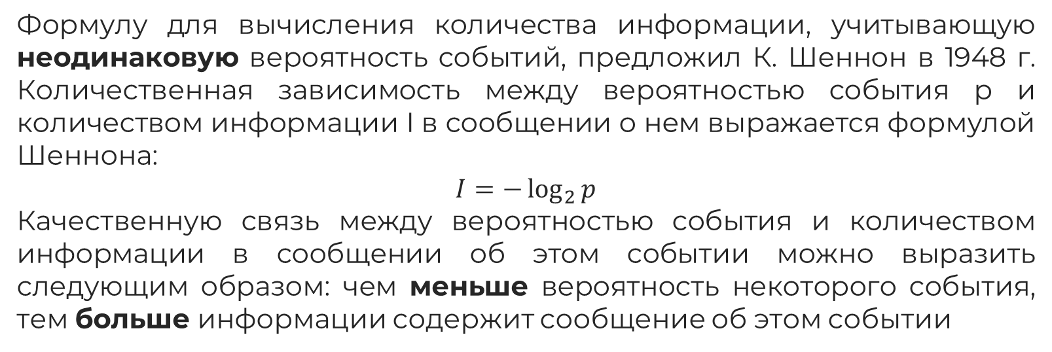
Измерение информации
Формула Шеннона
Формулу для вычисления количества информации, учитывающую неодинаковую вероятность событий, предложил К. Шеннон в 1948 г. Количественная зависимость между вероятностью события р и количеством информации I в сообщении о нем выражается формулой Шеннона:
$$I=−\log_{2}{p}$$
Качественную связь между вероятностью события и количеством информации в сообщении об этом событии можно выразить следующим образом: чем меньше вероятность некоторого события, тем больше информации содержит сообщение об этом событии
Ульяновский государственный технический университет
ULSTU.RU

Slide 53

Измерение информации
Формула Шеннона
Количество информации для событий с различными вероятностями определяется по формуле (эту формулу также называют формулой Шеннона):
$$I=−\sum_{i=1}^{n}{p_{i}\log_{2}{p_{i}}}$$
Ульяновский государственный технический университет
ULSTU.RU

Slide 54
Измерение информации
Формула Шеннона. Пример
Рассмотрим пример. В коробке имеется 100 шаров. Из них 80 белых и 20 черных. Очевидно, вероятность того, что при вытаскивании случайным образом попадется белый шар, больше, чем вероятность попадания черного. Проведем количественную оценку вероятности для каждой ситуации. Обозначим p_{ч} – вероятность, что вытащили черный шар, р_{б} – вероятность, что вытащили белый шар.
Тогда: p_{ч} = 20/100 = 0,2, р_{б} = 80/100 = 0,8.
Заметим, что вероятность попадания белого шара в 4 раза больше, чем черного.
Ульяновский государственный технический университет
ULSTU.RU

Slide 55
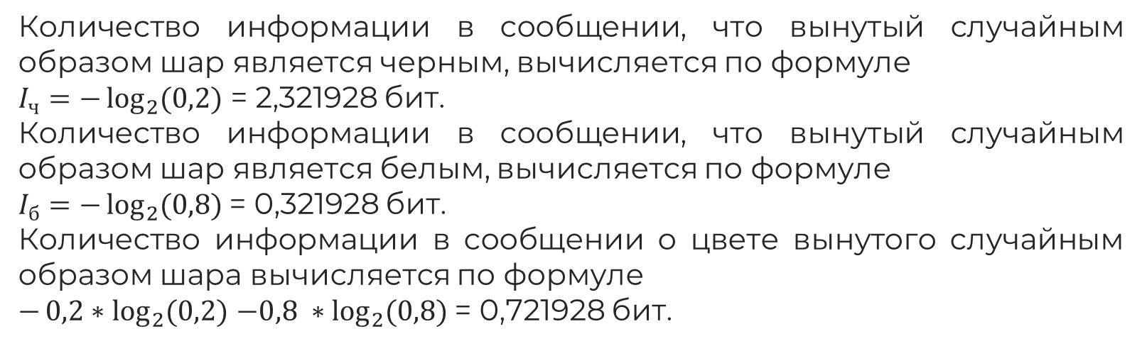
Измерение информации
Формула Шеннона. Пример
Количество информации в сообщении, что вынутый случайным образом шар является черным, вычисляется по формуле
$I_{ч}=−\log_{2}{(0,2)}$ = 2,321928 бит.
Количество информации в сообщении, что вынутый случайным образом шар является белым, вычисляется по формуле
$I_{б}=−\log_{2}{(0,8)}$= 0,321928 бит.
Количество информации в сообщении о цвете вынутого случайным образом шара вычисляется по формуле
$−0,2∗\log_{2}{(0,2)}$ $−0,8 ∗\log_{2}{(0,8)}$= 0,721928 бит.
Ульяновский государственный технический университет
ULSTU.RU

Slide 56
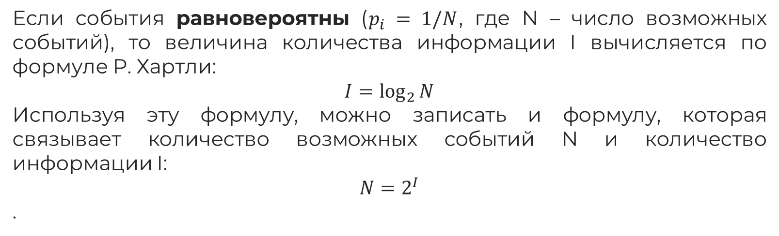
Измерение информации
Формула Хартли
Если события равновероятны ($p_{i} = 1/N$, где N – число возможных событий), то величина количества информации I вычисляется по формуле Р. Хартли:
$$I=\log_{2}{N}$$
Используя эту формулу, можно записать и формулу, которая связывает количество возможных событий N и количество информации I:
$$N=2^{I}$$
.
Ульяновский государственный технический университет
ULSTU.RU

Slide 57
Измерение информации
Алфавитный подход
При алфавитном подходе к определению количества информации отвлекаются от содержания информации и рассматривают информационное сообщение как последовательность знаков определенной знаковой системы.
Полное количество символов алфавита (обозначается буквой N) принято называть мощностью алфавита.
При алфавитном подходе к измерению информации количество информации зависит не от содержания, а от размера текста и мощности алфавита.
Ульяновский государственный технический университет
ULSTU.RU

Slide 58
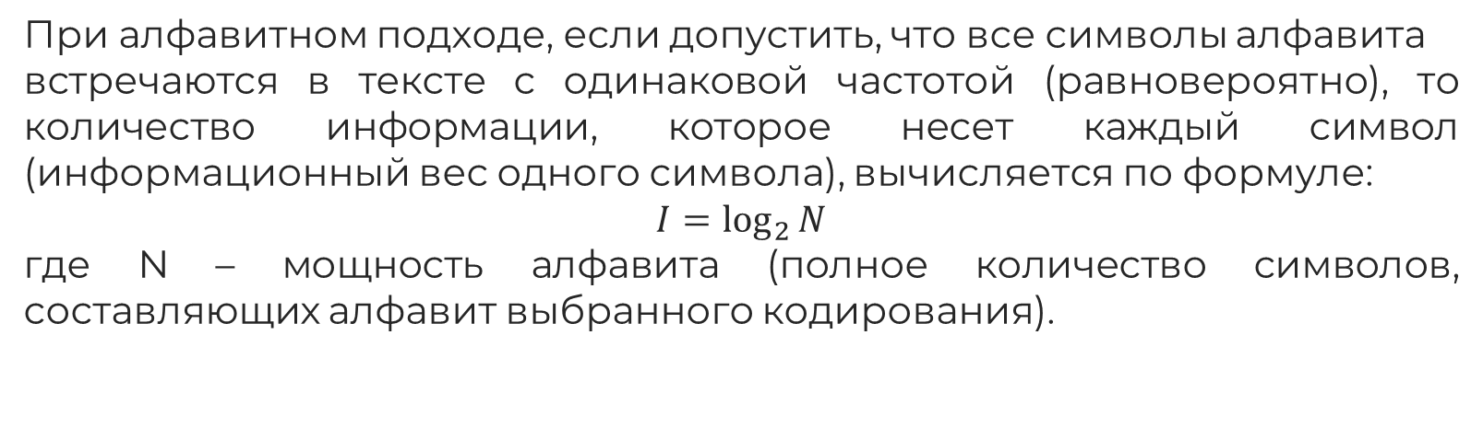
Измерение информации
Алфавитный подход
При алфавитном подходе, если допустить, что все символы алфавита
встречаются в тексте с одинаковой частотой (равновероятно), то количество информации, которое несет каждый символ (информационный вес одного символа), вычисляется по формуле:
$$I=\log_{2}{N}$$
где N – мощность алфавита (полное количество символов, составляющих алфавит выбранного кодирования).
Ульяновский государственный технический университет
ULSTU.RU

Slide 59
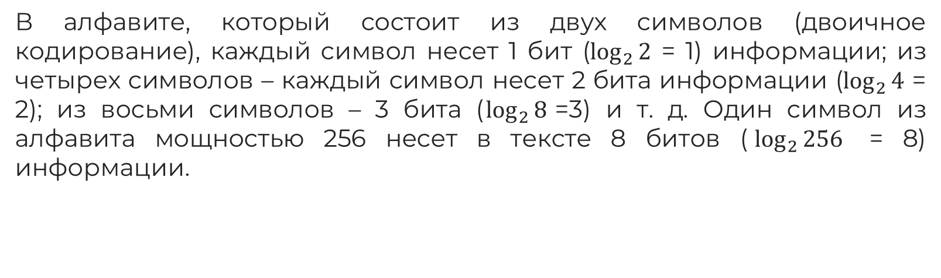
Измерение информации
Алфавитный подход
В алфавите, который состоит из двух символов (двоичное кодирование), каждый символ несет 1 бит ($\log_{2}{2}$ = 1) информации; из четырех символов – каждый символ несет 2 бита информации ($\log_{2}{4}$ = 2); из восьми символов – 3 бита ($\log_{2}{8}$=3) и т. д. Один символ из алфавита мощностью 256 несет в тексте 8 битов ($\log_{2}{256}$ = 8) информации.
Ульяновский государственный технический университет
ULSTU.RU

Slide 60
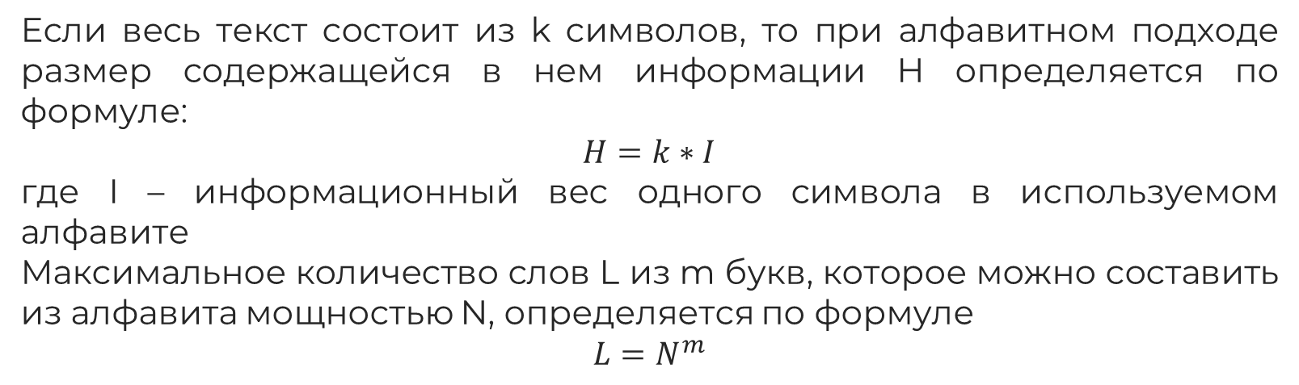
Измерение информации
Алфавитный подход
Если весь текст состоит из k символов, то при алфавитном подходе размер содержащейся в нем информации H определяется по формуле:
$$H=k∗I$$
где I – информационный вес одного символа в используемом алфавите
Максимальное количество слов L из m букв, которое можно составить из алфавита мощностью N, определяется по формуле
$$L=N^{m}$$
Ульяновский государственный технический университет
ULSTU.RU

Slide 61
Спасибо за внимание!
Рады видеть Вас на наших мероприятиях!
2023

